Slide 1

Vue.js

Slide 2
¿Qué es Vue.js?
Vue es un framework de JavaScript para construir interfaces de usuario. Se basa en HTML, CSS y JavaScript estándar y proporciona un modelo de programación declarativo y basado en componentes que te ayuda a desarrollar eficientemente interfaces de usuario, ya sean simples o complejas.

Slide 3
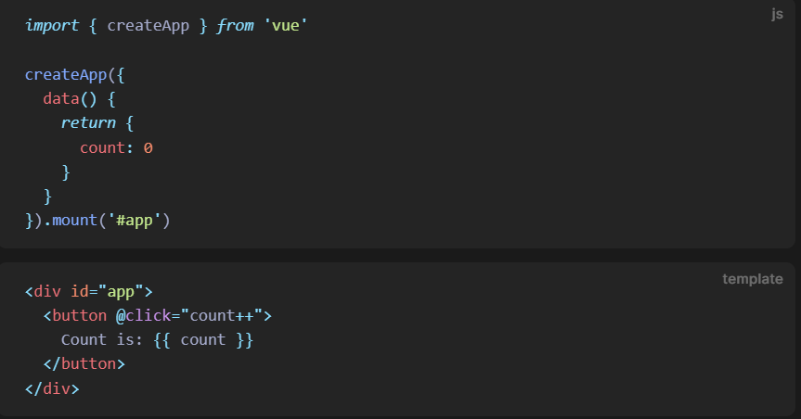
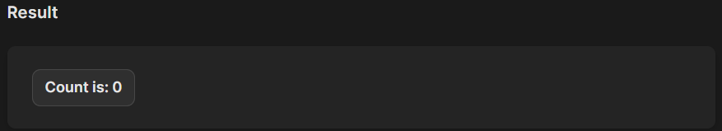
Aquí un pequeño ejemplo:

Slide 4
El ejemplo anterior demuestra las dos características principales de Vue:
Representación Declarativa: Vue extiende el HTML estándar con una sintaxis de plantilla que nos permite describir de manera declarativa la salida HTML en función del estado de JavaScript.
Reactividad: Vue realiza un seguimiento automático de los cambios en el estado de JavaScript y actualiza eficientemente el DOM cuando se producen cambios.

Slide 5
Framework Progresivo
Vue es un framework y un ecosistema que abarca la mayoría de las características comunes necesarias en el desarrollo de frontend. Pero la web es extremadamente diversa: las cosas que construimos en la web pueden variar drásticamente en forma y escala. Con esto en mente, Vue está diseñado para ser flexible y de adopción incremental. Dependiendo de tu caso de uso, Vue se puede utilizar de diferentes maneras:
Mejorar el HTML estático sin un paso de construcción.
Integrarse como componentes web en cualquier página.
Aplicación de una sola página (SPA).
Representación en el lado del servidor (SSR) / Fullstack.
Generación de sitios estáticos (SSG) / Jamstack.
Dirigir a escritorio, móviles, WebGL e incluso la terminal.

Slide 6
A pesar de la flexibilidad, el conocimiento básico sobre cómo funciona Vue se comparte en todos estos casos de uso. Incluso si eres un principiante ahora, el conocimiento adquirido en el camino seguirá siendo útil a medida que te enfrentes a objetivos más ambiciosos en el futuro. Si eres un veterano, puedes elegir la forma óptima de aprovechar Vue según los problemas que estás tratando de resolver, manteniendo la misma productividad. Por eso llamamos a Vue "El Framework Progresivo": es un marco que puede crecer contigo y adaptarse a tus necesidades.

Slide 7
Single-File Components
En la mayoría de los proyectos de Vue habilitados para herramientas de construcción, creamos componentes de Vue utilizando un formato de archivo similar a HTML llamado Componente de un solo archivo (también conocido como archivos *.vue, abreviado como SFC). Un SFC de Vue, como su nombre indica, encapsula la lógica del componente (JavaScript), la plantilla (HTML) y los estilos (CSS) en un solo archivo. Aquí tienes el ejemplo anterior escrito en formato SFC:

Slide 8
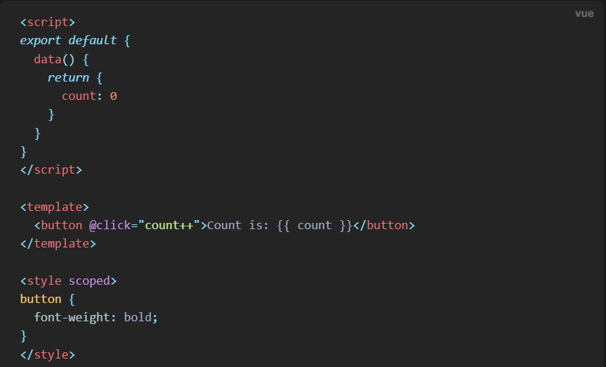
Los SFC son una característica fundamental de Vue y son la forma recomendada de crear componentes de Vue si tu caso de uso requiere una configuración de compilación. Puedes obtener más información sobre el cómo y el porqué de los SFC en su sección dedicada, pero por ahora, simplemente debes saber que Vue se encargará de toda la configuración de las herramientas de construcción por ti.

Slide 9
Estilos de API
Los componentes de Vue se pueden crear utilizando dos estilos de API diferentes: la Options API y la Composition API.

Slide 10
Options API
Con la Options API, definimos la lógica de un componente utilizando un objeto de opciones, como data, methods y mounted. Las propiedades definidas mediante opciones se exponen a través de "this" dentro de las funciones, lo cual apunta a la instancia del componente:

Slide 11
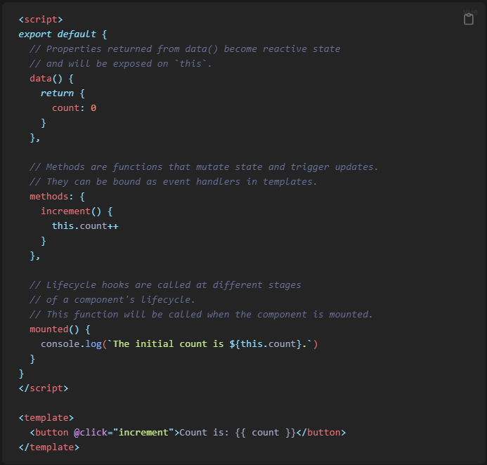

Slide 12
Composition API
Con la Composition API, definimos la lógica de un componente utilizando funciones API importadas. En los SFC, la API de Composición se utiliza típicamente con <script setup>. El atributo "setup" es una sugerencia que permite a Vue realizar transformaciones en tiempo de compilación que nos permiten utilizar la API de Composición con menos código repetitivo. Por ejemplo, las importaciones y las variables/funciones declaradas en el nivel superior en <script setup> son directamente utilizables en la plantilla.
Aquí tienes el mismo componente, con la misma plantilla, pero utilizando la API de Composición y <script setup> en su lugar:

Slide 13
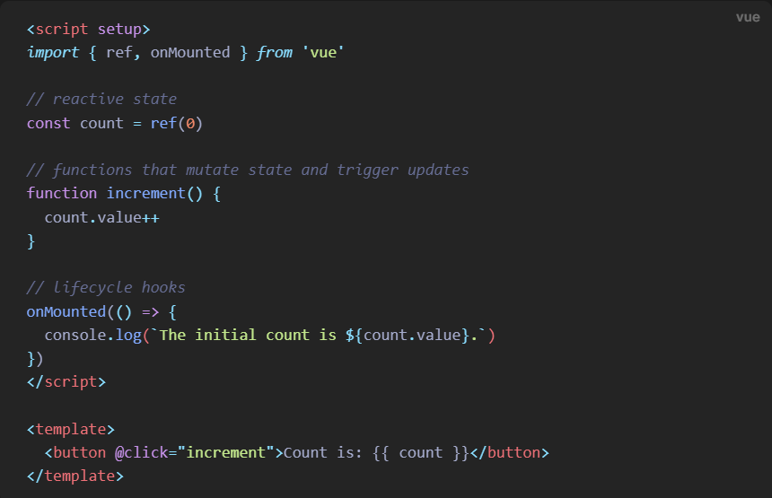

Slide 14
¿Cuál elegir?
Ambos estilos de API son completamente capaces de cubrir casos de uso comunes. Son interfaces diferentes impulsadas por el mismo sistema subyacente. De hecho, la Options API se implementa sobre la Composition API. Los conceptos fundamentales y el conocimiento sobre Vue se comparten en los dos estilos.
La Options API se centra en el concepto de una "instancia de componente" (el "this" que se ve en el ejemplo), lo cual suele ser más afín a un modelo mental basado en clases para usuarios que vienen de lenguajes orientados a objetos. También es más amigable para principiantes al abstraer los detalles de reactividad y al imponer la organización del código a través de grupos de opciones.

Slide 15
La Composition API se centra en declarar variables de estado reactivas directamente en el ámbito de una función y en componer el estado a partir de múltiples funciones para manejar la complejidad. Es más libre y requiere una comprensión de cómo funciona la reactividad en Vue para ser utilizada de manera efectiva. A cambio, su flexibilidad permite patrones más potentes para organizar y reutilizar la lógica.
Si eres nuevo en Vue, aquí está la recomendación general del sitio oficial de Vue.js:
Para fines de aprendizaje, elige el estilo que te parezca más fácil de entender. Nuevamente, la mayoría de los conceptos fundamentales se comparten entre los dos estilos. Siempre puedes aprender el otro estilo más adelante.

Slide 16
Para su uso en producción:
Elige la Options API si no estás utilizando herramientas de construcción o planeas utilizar Vue principalmente en escenarios de baja complejidad, como la mejora progresiva.
Elige la Compositions API + componentes de un solo archivo si planeas construir aplicaciones completas con Vue.
No tienes que comprometerte con un solo estilo durante la fase de aprendizaje. El resto de la documentación proporcionará ejemplos de código en ambos estilos cuando corresponda, y puedes alternar entre ellos en cualquier momento utilizando los interruptores de Preferencia de API en la parte superior de la barra lateral izquierda.

Slide 17
Creando una aplicación en Vue
Te mostraremos cómo crear una Aplicación de Una Sola Página (SPA) de Vue en tu máquina local. El proyecto creado utilizará una configuración de construcción basada en Vite y te permitirá utilizar Componentes de un solo archivo de Vue (SFC).
Asegúrate de tener instalada una versión actualizada de Node.js y de que tu directorio de trabajo actual sea el lugar donde deseas crear el proyecto. Ejecuta el siguiente comando en tu línea de comandos (sin el signo >):
Este comando instalará y ejecutará "create-vue", la herramienta oficial de creación de proyectos de Vue.

Slide 18
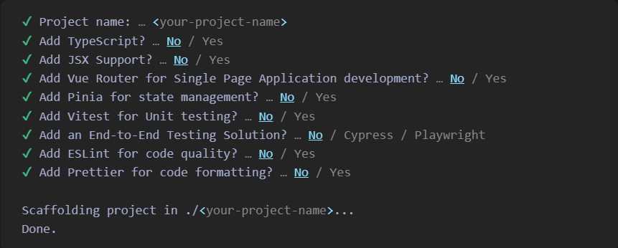
Se te presentarán preguntas para varias características opcionales, como TypeScript y soporte para pruebas:

Slide 19
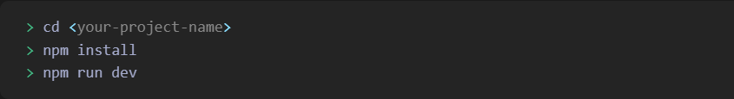
Si no estás seguro acerca de una opción, simplemente elige "No" presionando la tecla "Enter" por ahora. Una vez que el proyecto se haya creado, sigue las instrucciones para instalar las dependencias y comenzar el servidor de desarrollo:

Slide 20
¡Ahora deberías tener en funcionamiento tu primer proyecto de Vue! Ten en cuenta que los componentes de ejemplo en el proyecto generado están escritos utilizando la Composition API y <script setup>, en lugar de la Options API. Aquí tienes algunos consejos adicionales:
La configuración recomendada del entorno de desarrollo es utilizar Visual Studio Code junto con la extensión Volar. Si utilizas otros editores, consulta la sección de soporte del IDE.
Para obtener más detalles sobre las herramientas, incluida la integración con marcos de backend, consulta la Guía de Herramientas.
Para obtener más información sobre la herramienta de construcción subyacente Vite, consulta la documentación de Vite.
Si optas por utilizar TypeScript, consulta la Guía de Uso de TypeScript.

Slide 21
Cuando estés listo para llevar tu aplicación a producción, ejecuta lo siguiente:
Esto creará una versión lista para producción de tu aplicación en el directorio "./dist" de tu proyecto. Los archivos en esta carpeta son los que debes desplegar en un servidor web para que tu aplicación esté disponible para su uso en producción.

Slide 22
